Slide 1

Филатов Сергей Васильевич
Нелинейные волновые и вихревые движения на поврехности жидкости
Федеральное государственное бюджетное учреждение науки
Институт физики твердого тела Российской академии наук
Диссертация на соискание учёной степени
кандидата физико-математических наук
Специальность 01.04.07 -
“физика конденсированного состояния”
Научный руководитель:
доктор физико-математических наук
Левченко А.А.
Черноголовка - 2019

Slide 2
Содержание
Общая характеристика работы
Введение
Глава 1. "Квазипланковский"спектр капиллярной турбулентности на поверхности жидкого водорода
Глава 2. Турбулентность в системе капиллярных волн на
поверхности воды
Глава 3. Формирование вихревого течения капиллярными
волнами на поверхности жидкости
Глава 4. Генерация вихревого движения гравитационными
волнами
Глава 5. Проникновение решетки вихрей в объем
Заключение
Список литературы

Slide 3
Введение.
Содержит введение в предмет исследований, дан краткий обзор теоретических и экспериментальных результатов по исследованию дискретной волновой турбулентности.
Глава 1. "Квазипланковский"спектр капиллярной турбулентности на поверхности жидкого водорода

Slide 4
Цели работы:
Исследование диссипативной области стационарных турбулентных спектров в системе волн на поверхности жидкости
Исследование положения края инерционного интервала турбулентного каскада в системе волн на поверхности жидкости
Исследование генерации вихревого движения волнами на поверхности жидкости.

Slide 5
Задачи.
Исследование распределения энергии в высокочастотной области турбулентного каскада в системе капиллярных волн на поверхности жидкого водорода при разных интенсивностях возбуждения волн.
Исследование распределения энергии в высокочастотной области турбулентного каскада в системе капиллярных волн на поверхности воды при разных интенсивностях возбуждения волн.
Исследование распределения энергии в высокочастотной области турбулентного каскада в системе капиллярных волн на поверхности воды в экспериментальных ячейках различной геометрии.
Создание экспериментальных установок для исследования генерации вихревого движение в системе капиллярных волн и в системе гравитационных волн.
Исследование условий формирования вихревого движения волновой системой на поверхности воды.
Исследование формирования вихревой системы в зависимости от условий возбуждения повехностных волн.

Slide 6
Научная новизна
Впервые экспериментально наблюден «квази-планкововского» спектр в системе капиллярных волн на поверхности жидкого водорода.
Предложен и экспериментально подтвержден новый механизм формирования вихревого движения волнами на поверхности жидкости.
Экспериментально исследован механизм формирования вихревого движения волнами на поверхности жидкости.

Slide 7
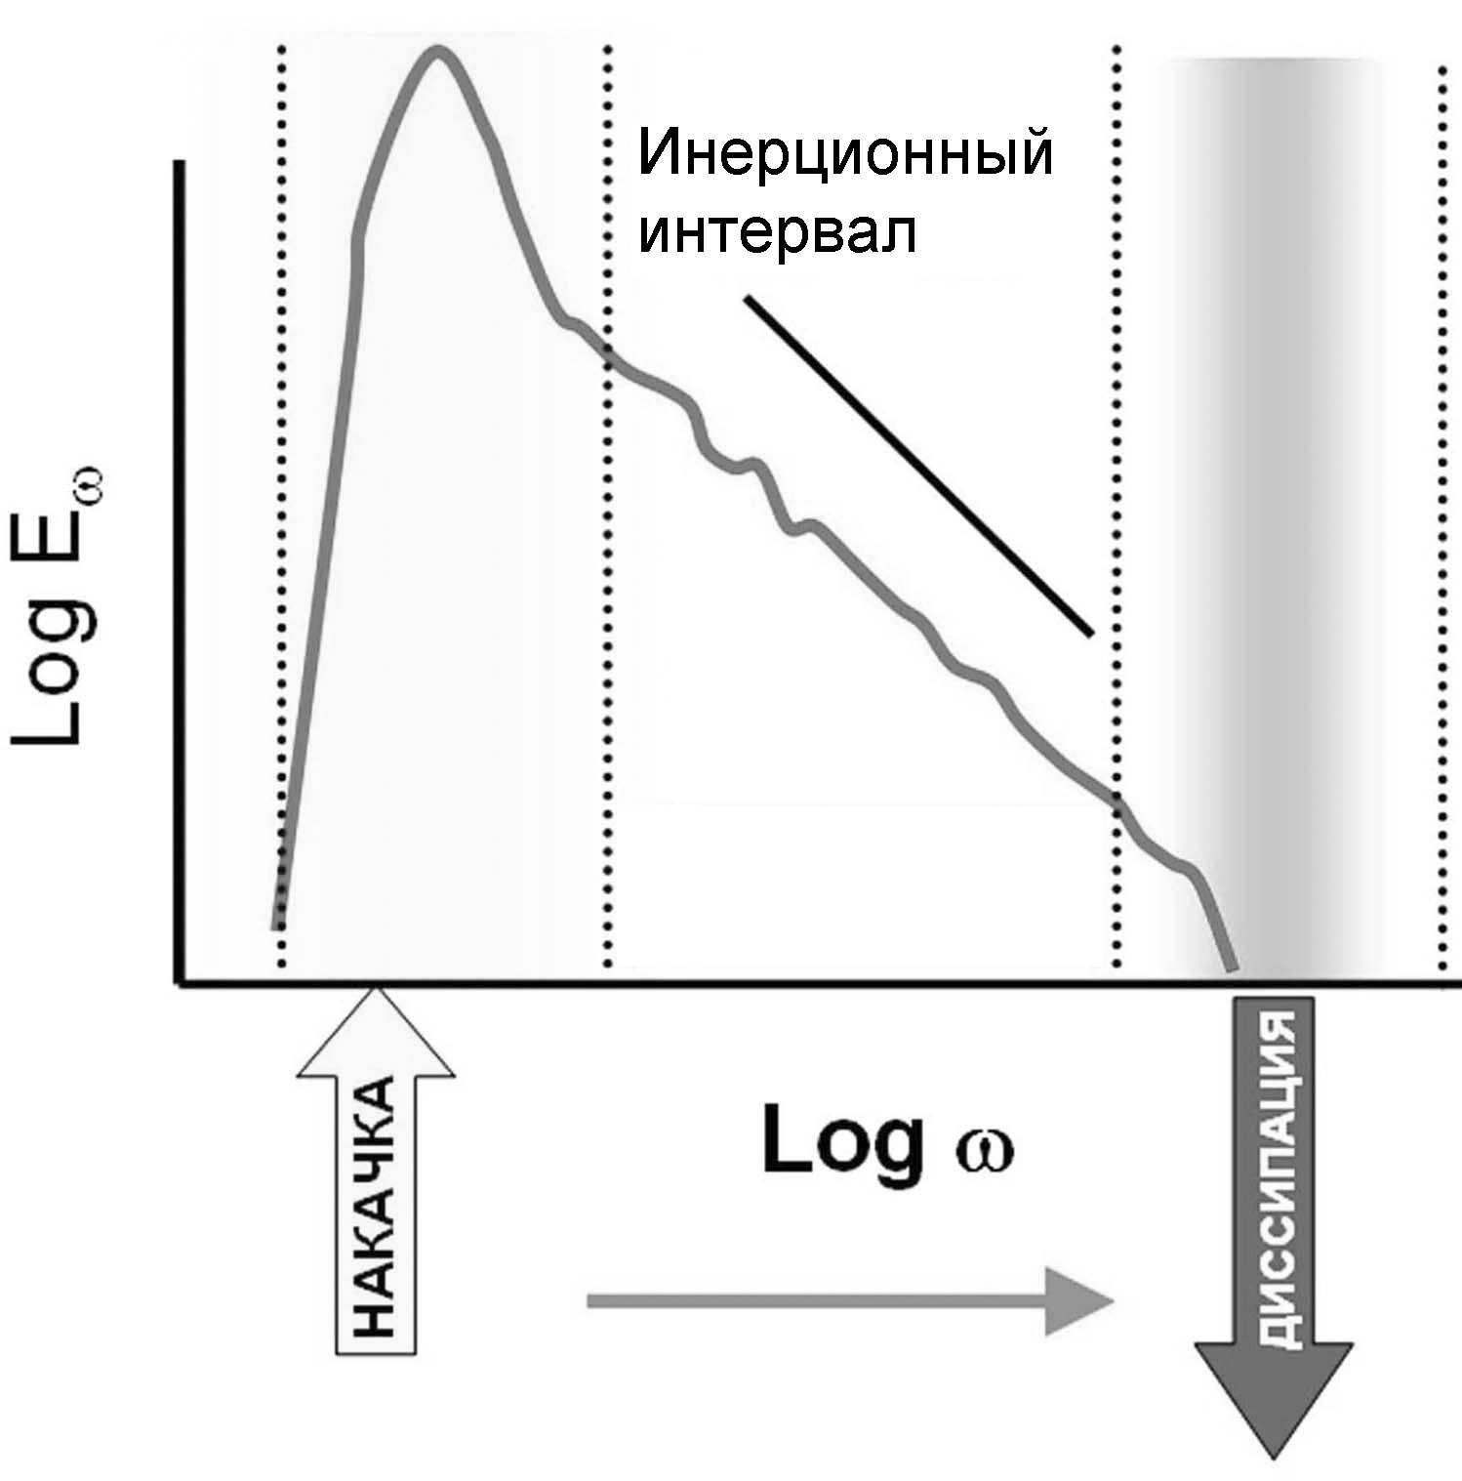
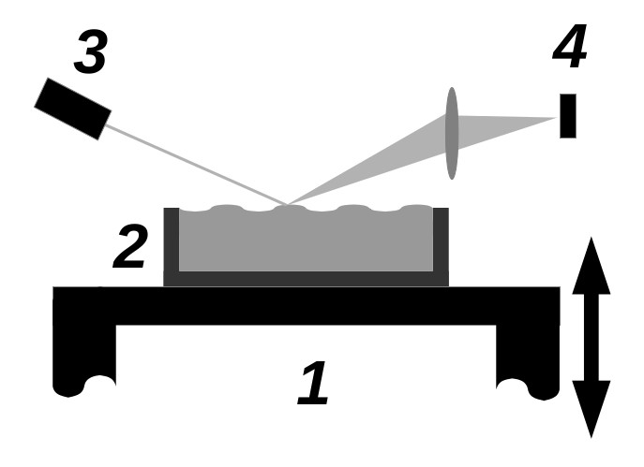
Турбулентность в системе капиллярных волн на поверхности жидкости
Закон дисперсии
Законы сохранения
Инерционный интервал
m = 23/6 - монохроматическая накачка
m = 17/6 - широкополосная накачка

Slide 8
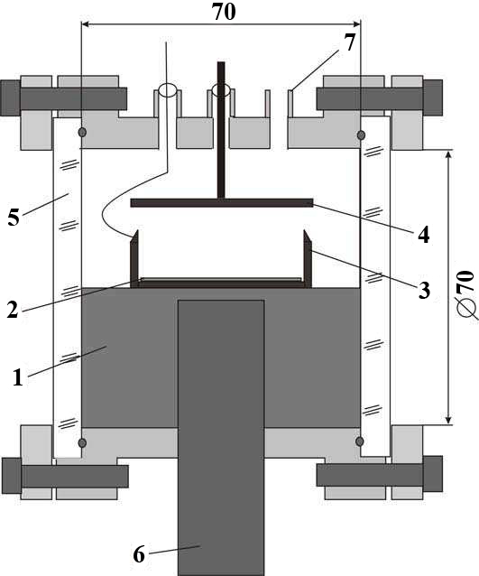
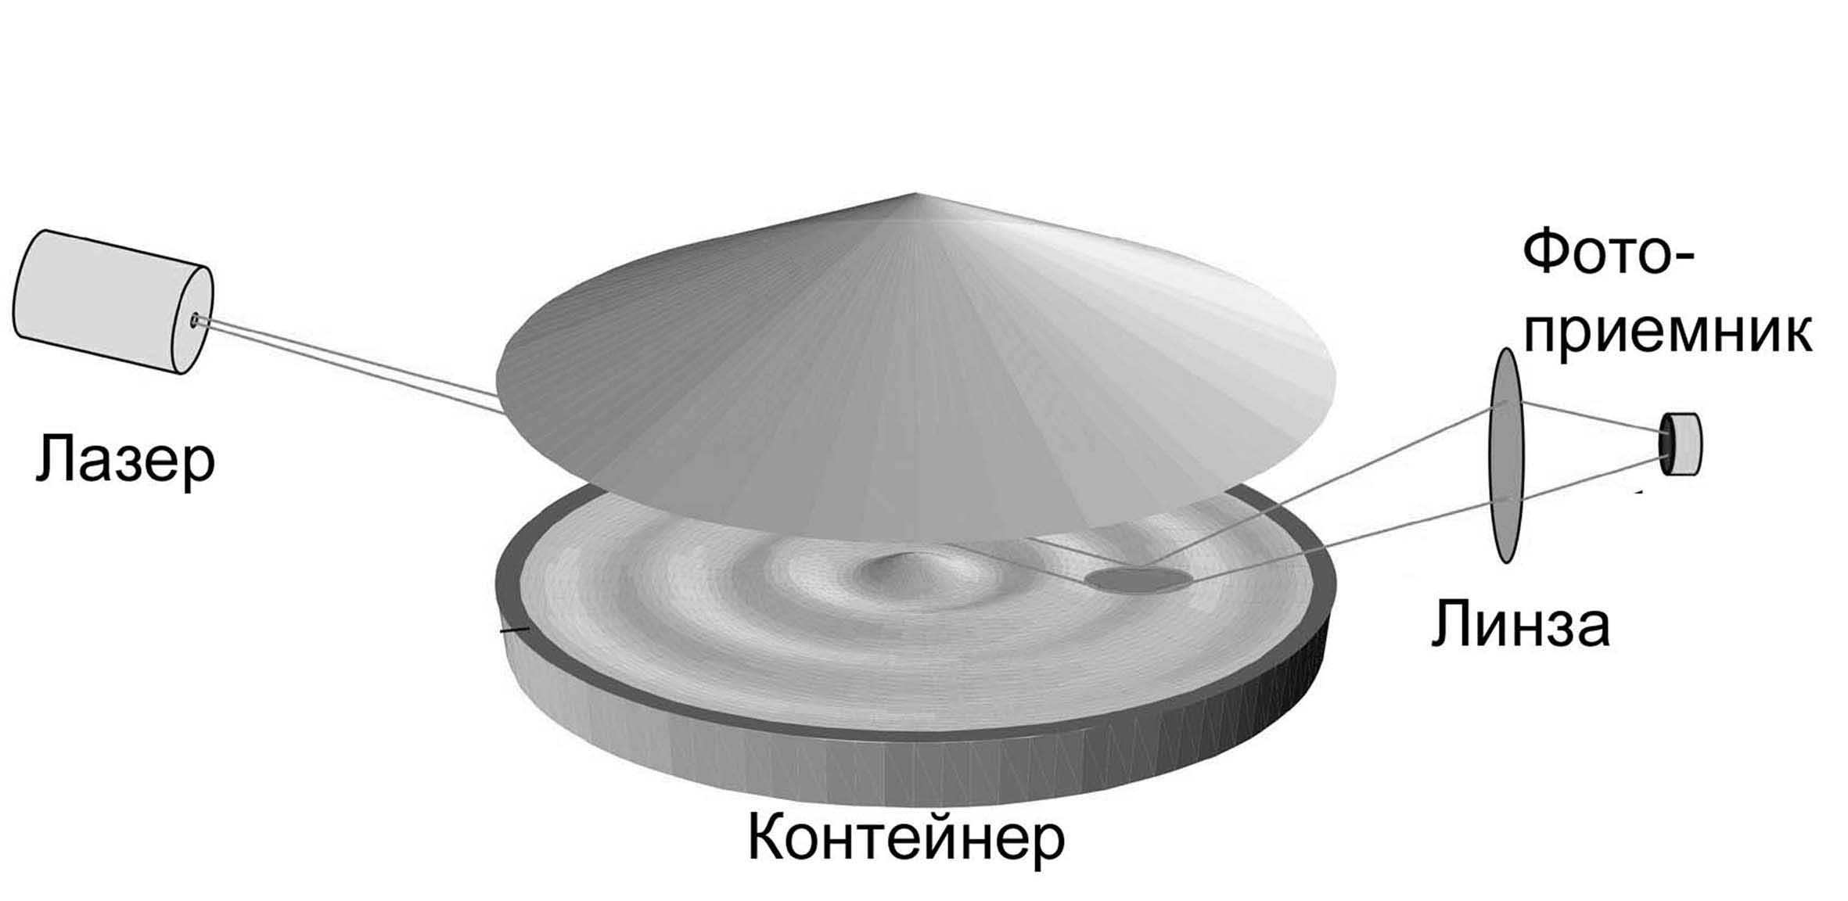
"Квазипланковский" спектр капиллярной турбулентности на поверхности жидкого водорода
1 – текстолитовый брусок,
2 – нижняя обкладка конденсатора
3 – охранное кольцо
4 – радиоактивная мишень
5 – верхняя обкладка конденсатора
6 – окна из оргстекла
7 – медный холодопровод
8 – капилляр

Slide 9
Положение высокочастотной границы инерционного интервала
Вязкое время
Вязкое время
Нелинейное время время
Положение высокочастотной границы инерционного интервала
- монохроматическая накачка
- широкополосная накачка

Slide 10
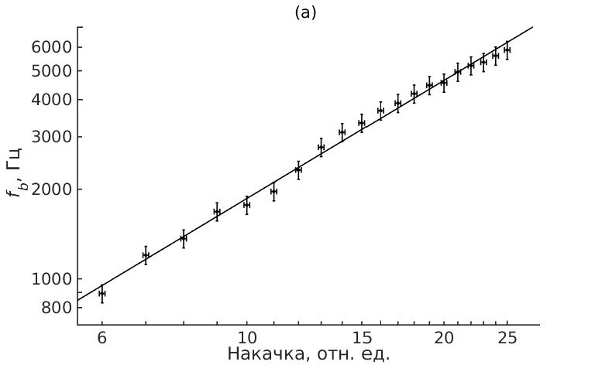
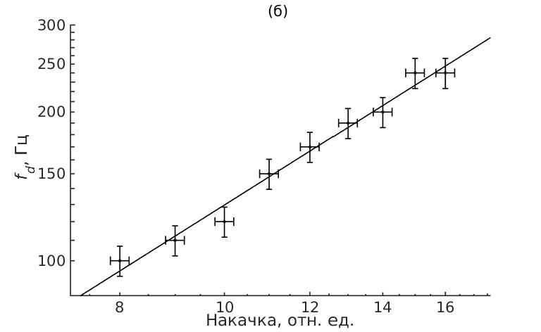
Турбулентность в системе капиллярных волн на поверхности воды
- монохроматическая накачка
- широкополосная накачка
- монохроматическая накачка
- широкополосная накачка

Slide 11
Формирование вихревого течения капиллярными волнами на поверхности жидкости
Закон дисперсии.
Flow driven by Faraday waves excited at the water surface at 10 Hz and a = 0.04g in a 40 × 40 cm² square container.
Phys. Rev. X 4, 021021 (2014)
N. Francois, et.al.
Параметрическая неустойчивость Фарадея.
g*(t) = g (1+ β cos(ω t))
a_{кр}= gβ_{кр,}
Завихренность.

Slide 12
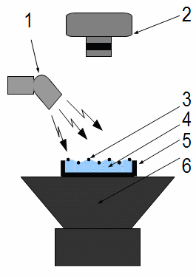
Экспериментальная установка
1. Фотовспышка.
2. Фотоаппарат.
3. Частички на поверхности воды
диаметром 50 мкм
4. Вода.
5. Экспериментальная ячейка.
6. Сабвуфер.
Характерные размеры ячейки 50 мм.
Частоты накачки 25-45 Гц.

Slide 13
Формирование вихревого течения капиллярными волнами на поверхности жидкости

Slide 14
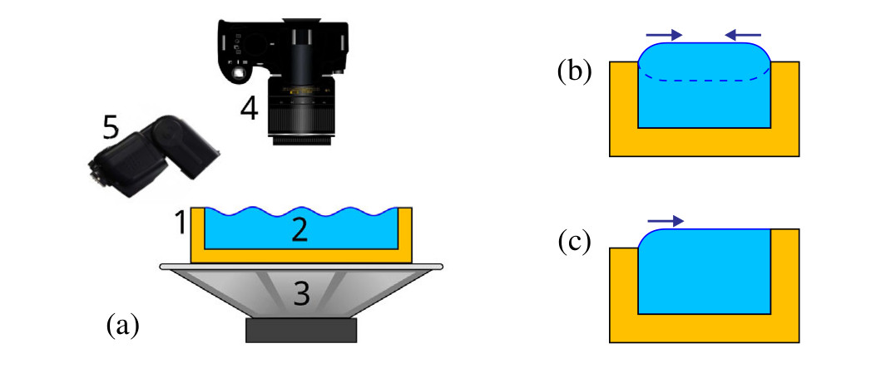
Формирование вихревого течения капиллярными волнами на поверхности жидкости
Теоретическая модель
Стоячие волны
Распределение завихренности,
стоячие волны
Распределение завихренности,
бегущие волны
Бегущие волны
Зависимость амплитуды завихренности решетки вихрей от угловой амплитуда волны (крутизны)

Slide 15
Генерация вихревого движения гравитационными волнами
Экспериментальная установка
1. Фотоаппарат
2. Приводы плунжеров
3. Перегородка
4. Ванна 140х70 см
5. Вода
6. Плунжеры
Частоты накачки 3-6 Гц.

Slide 16
Генерация вихревого движения гравитационными волнами
Частота возбуждаемых волн 3 Гц, длина волны 17 см.
Угловая амплитуда волн μ = 0.035 рад
Разница фаз плунжеров 90°
Треки частиц
на повехности воды
Распределение завихренности
по поверхности воды

Slide 17
Генерация вихревого движения гравитационными волнами
Зависимость корня квадратного амплитудны завихренности на поверхности воды от угловой амплитуды волн
Зависимость амплитуды завихренности от разности фаз колебаний плунжеров

Slide 18
Генерация вихревого движения гравитационными волнами
Треки частиц
на повехности воды
Распределение завихренности
по поверхности воды

Slide 19
Генерация вихревого движения гравитационными волнами
6 Гц
4 Гц
3 Гц
3 Гц
Распределение энергии E(k) по волновому вектору при накачке двумя плунжерами на частотах 3 Гц, 4 Гц и 6 Гц.

Slide 20
Проникновение решетки вихрей в объем
Проникновение волны в глубину
Завихренность, возникающая в результате дрейфа Стокса
Завихренность, возникающая в результате нелинейного взаимодействия волн

Slide 21
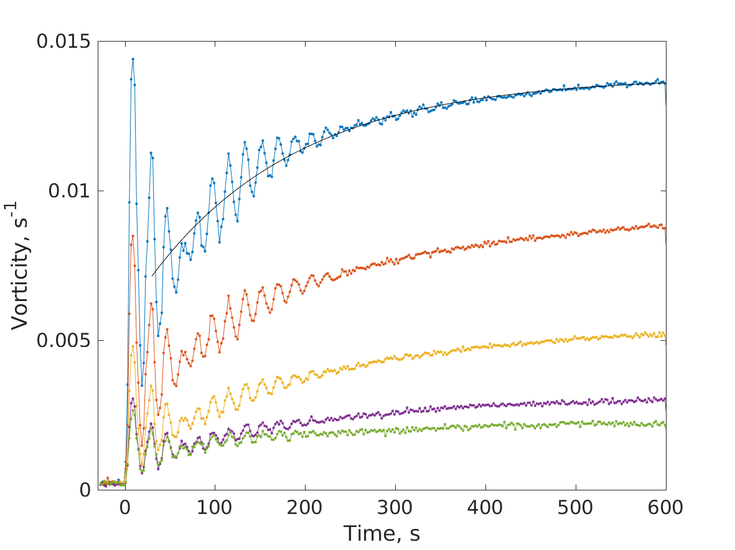
Проникновение решетки вихрей в объем
Зависимость завихренности решетки вихрей от времени, на глубинах 0.5 см, 1.25 см, 2.0 см, 2.75 см, 3.5 см. Черная кривая соответствует зависимости

Slide 22
Проникновение решетки вихрей в объем
Временная зависимость амплитуды горизонтальной скорости волновых колебаний. Красной кривой показана зависимость
Зависимость завихренности решетки вихрей от глубины. Черная линия соответствует зависимости
зеленая прямая -

Slide 23
Основные положения, выносимые на защиту
Впервые экспериментально наблюден «квази-планкововский» спектр в турбулентом каскаде системы капиллярных волн на поверхности жидкого водорода.
Экспериментально выявлена степенная зависимость характерной частоты экспоненциального спада энергии в диссипативной области турбулентного каскада системы капиллярных волн на поверхности жидкого водорода от амплитуды широкополосной накачки.
Экспериментально показано, что при возбуждении турбулентного состояния на поверхности воды монохроматической или широкополосной накачкой характерная частота высокочастотного края инерционного интервала и характерная частота экспоненциального спада энергии в диссипативной области повышаются с ростом амплитуды накачки по степенному закону.
Экспериментально показано, что возникновение вихревого движения происходит из-за взамодействия волн, распространяющихся под углом друг к другу.
Экспериментально исследован механизм формирования вихревого движения двумя перпендикулярными стоячими волнами как в случае капиллярных, так и в случае гравитационных волн на поверхности воды.
Экспериментально измерена амплитудная зависимость вихревого движения от амплитуды и относительной фазы двух перпендикулярных стоячих волн.

Slide 24
Спасибо за внимание!

